Slide 1
Тема 11. Петр I

Slide 2
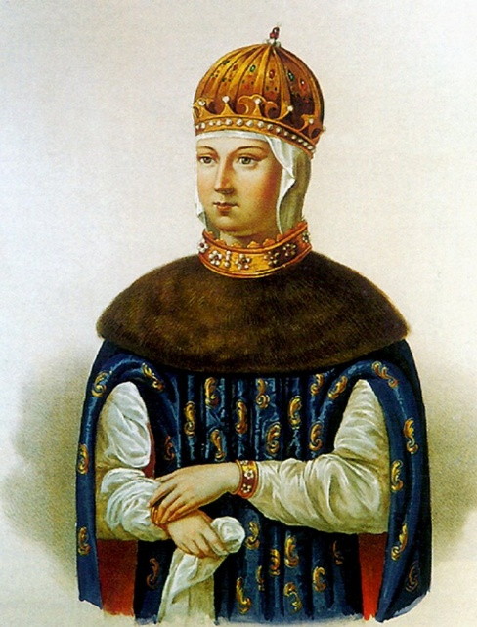
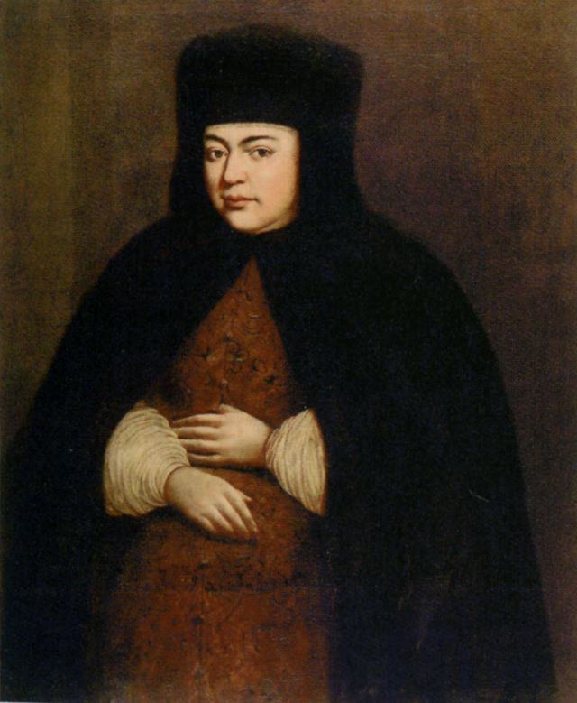
Алексей Михайлович Романов (1645-1676)
Мария Милославская
Наталья
Нарышкина

Slide 3
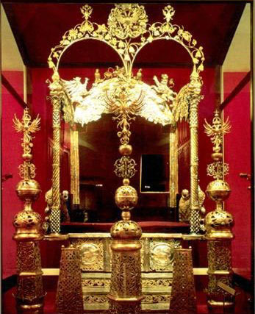
Иван
Пётр
Трон
Софья

Slide 4
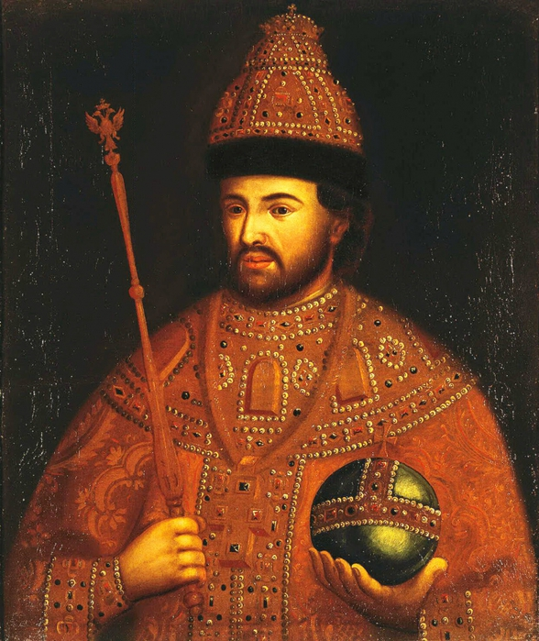
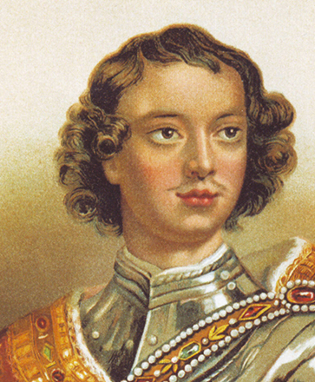
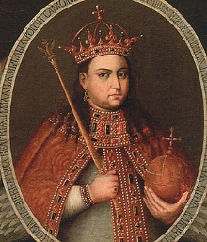
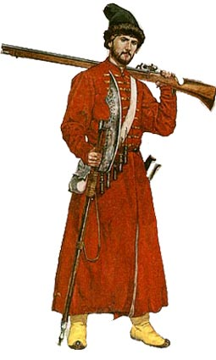
Иван
Алексеевич
Петр
Алексеевич
Софья
Алексеевна
Наталья
Нарышкина
Стрельцы

Slide 5
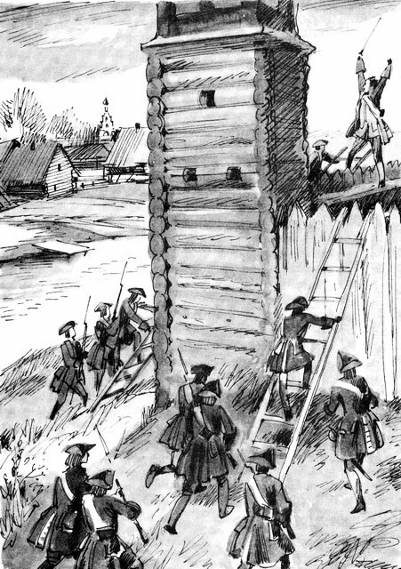
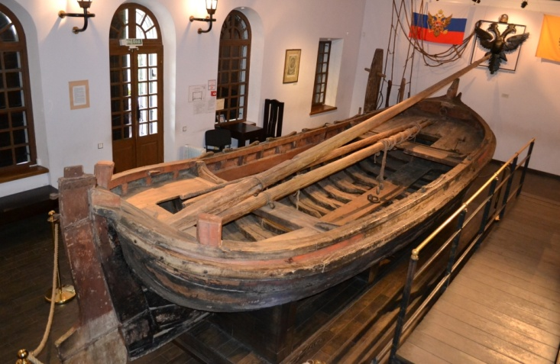
Детство Петра I. Преображенское
Ботик
Петра I
Потешные войска

Slide 6
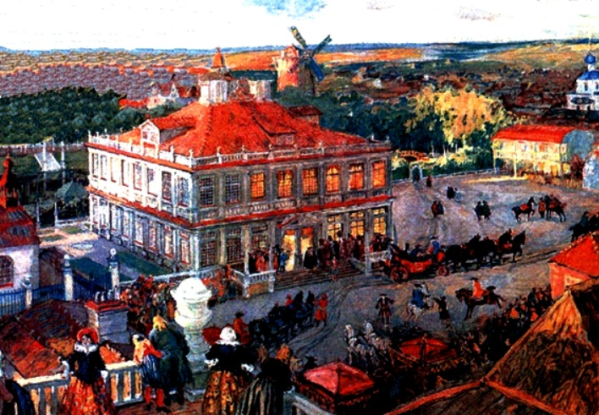
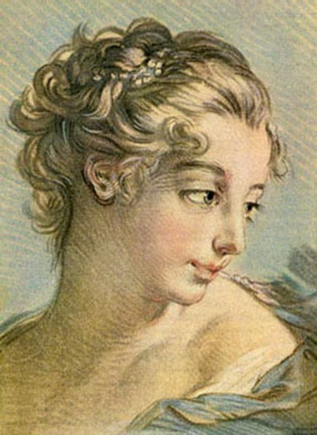
Немецкая слобода
Франц Лефорт
Анна Монс

Slide 7
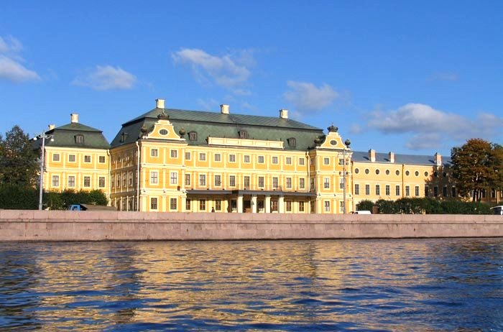
Александр Меншиков
Дворец
Александра Меншикова

Slide 8
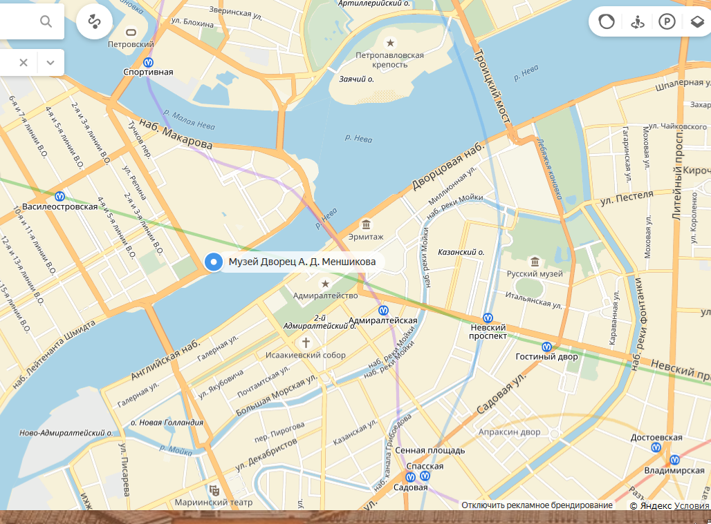

Slide 9
Внешняя политика Петра I
Азовские походы (1695, 1696)
«Великое посольство» (1697-1698)
Северная война (1700-1721)
Прутский поход (1711)
Каспийский поход (1722-1723)

Slide 10
Азовские походы

Slide 11
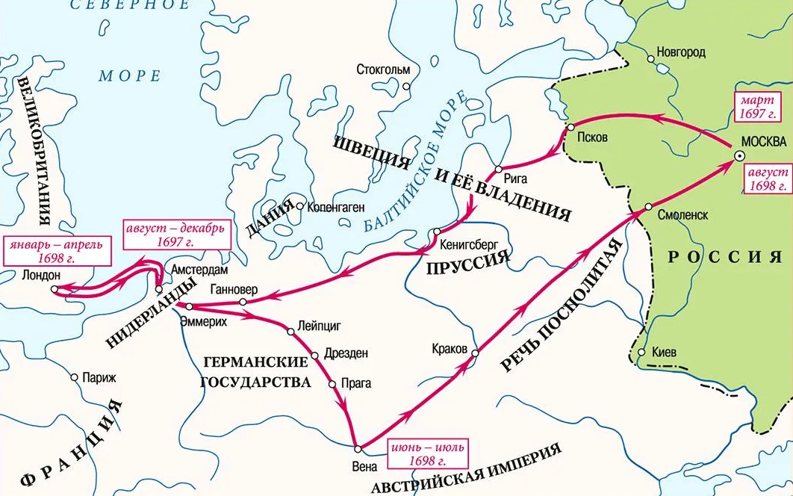
«Великое Посольство» (1697-1698)

Slide 12
Конец 1 части

Slide 13
Вопросы для повторения

Slide 14
Как звали отца Петра I?

Slide 15
Как звали сестру Петра I?

Slide 16
Где Петр I провёл своё детство?

Slide 17
Что Петр I делал в Преображенском?

Slide 18
Что такое Немецкая слобода?

Slide 19
Как звали лучшего друга Петра I?

Slide 20
Назовите реформы Петра I

Slide 21
Назовите основные направления внешней политики Петра I

Slide 22
С какими странами воевал Пётр I?

Slide 23
Что такое «Великое посольство»?

